Slide 1
高一《信息技术基础》（必修）
1、 信息与信息技术（第1章）
2、信息获取（第2章 ）
3、信息加工（第3、4、5章）
4、信息集成与信息交流（第6章）
5、信息资源管理（第7章）

Slide 2
《信息技术基础》（必修）
第二章： 信息获取
2.1 信息获取的一般过程
2.2 因特网信息的查找
2.3 文件的下载
2.4 网络数据库的信息检索

Slide 3
《信息技术基础》（必修）
第二章： 信息获取
2.1 信息获取的一般过程
2.2 因特网信息的查找
2.3 文件的下载
2.4 网络数据库的信息检索

Slide 4
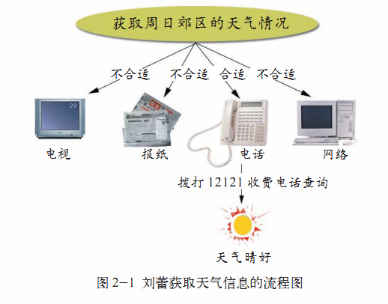
教材案例：获取周日郊区的天气信息
1、定位信息需求
2、选择信息来源
3、确定信息获取方法，获取信息
4、评价信息

Slide 5
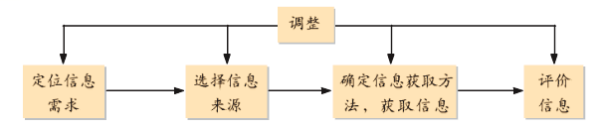
信息获取的一般过程

Slide 6
信息获取的各个环节：
1、 定位信息需求
定位信息需求即是需要什么信息、有什么要求？
表现在以下三个方面：
信息的时间范围、
信息的地域范围、
信息的内容范围

Slide 7
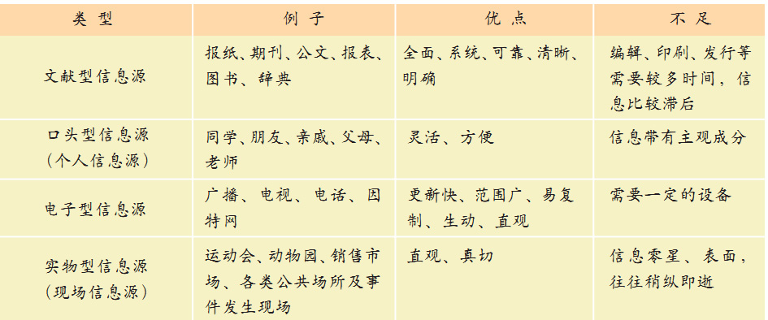
信息获取的各个环节：
2、选择信息来源

Slide 8
信息获取的各个环节：
3、 确定信息获取方法
由于信息来源的多样性，决定了信息获取方法的多样性。
如进行有关问题的现场调查可采用观察法、问卷调查法、访谈法
如去图书馆，可利用书架的图书分类、卡片检索、计算机检索

Slide 9
信息获取的各个环节：
4、 评价信息
评价信息是有效获取信息的一个重要步骤，直接涉及
信息获取的效益。
评价的依据——先前确定的信息需求（信息的数量、
信息的适应性、信息的载体形式、信息的可信度、
信息的时效等）

Slide 10
案例：20世纪60年代，中国大庆油田还处于保密时期，但是日本人却最先判断、分析出大庆油田的情况，以至在后来与中国谈判购买设备时占了先机。
1、定位信息需求（日本人想获取怎样的信息？）
2、选择信息来源（通过哪些信息途径来获取？）
3、确定信息获取方法、获取信息（最终用何种方法获取了信息？）
4、评价信息（如何评价日本人获取大庆油田信息的这一过程？）

Slide 11
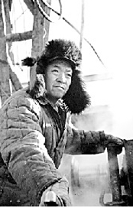
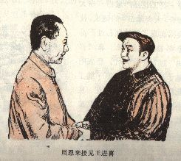
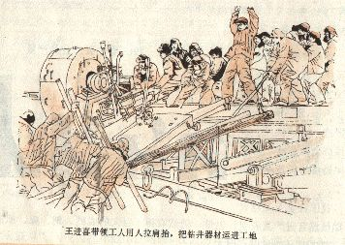
日本人由上面的报道获取了如下信息：
1、通过画报封面上铁人王进喜身穿大皮袄的样式，以及下着鹅毛大雪的照片，
——推断出大庆可能位于东三省的结论
2、通过《人民日报》一条新闻报道中“王进喜到马家窑，说了一声‘好大的油田呀！我们要把中国石油落后的帽子甩到太平洋去！’”
——推断出马家窑就是大庆的中心
3、从报刊报道的大庆的设备全是肩扛人抬
——推断：马家窑离火车站不远，远了就抬不动了
4、通过王进喜参加中央委员会的报道。——推论大庆已经大量出油
5、根据《人民日报》一幅照片上钻台手柄的架式——计算出了油井的直径
6、根据中国国务院的工作报告推算，把全国石油产量减去原来的石油产量，剩下的就是大庆的产量。

Slide 12
* 1964年4月20日，《人民日报》发表了社论《大庆油田大庆人》。
* 画报：周总理接见王进喜时，王身穿大皮袄。
* 《人民日报》一新闻报道：“王进喜到马家窑，说了一声‘好大的油田呀！我们要把中国石油落后的帽子甩到太平洋去！’”。
* 1966年7月的《中国画报》刊登的表彰大庆油田炼油厂的照片。
* 《人民日报》上一幅含钻台手柄的照片。

Slide 13
案例：20世纪60年代，中国大庆油田还处于保密时期，但是日本人却最先判断、分析出大庆油田的情况，以至在后来与中国谈判购买设备时占了先机。
1、定位信息需求（需获取怎样的信息？）
——大庆油田及其产油量和规模
2、选择信息来源（通过哪些信息途径来获取？）
——报纸、期刊------文献型信息源
3、确定信息获取方法、获取信息（最终用何种方法获取了信息？）
——观察法
4、评价信息（如何评价日本人获取大庆油田信息的这一过程？）
——高效率

Slide 14
（2019江苏高二会考）小明全家准备国庆长假去黄山旅游，由小明负责安排游玩路线，为了安排好这次活动，小明决定到网上搜索一下有关信息，他决定到网上搜索信息的行为属于信息获取过程中的哪些环节（ ）
A. 选择信息来源
B. 确定信息获取方法并获取信息
C. 评价信息
D. 定位信息需求
B

Slide 15
（2019江苏高二会考）张扬同学想购买某种品牌的一台计算机，它通过访问该公司的网站，了解了各种型号计算机配置信息，张扬了解计算机配置信息的过程属于（ ）
A. 获取信息
B. 加工信息
C. 发布信息
D. 选择信息来源
A

Slide 16
黄峰有一道物理题目不会做，他决定第二天去问老师，他的决定属于信息获取的哪个环节（ ）
A. 处理信息
B. 定位信息需求
C. 评价信息
D. 选择信息来源
D

Slide 17
《信息技术基础》（必修）
第二章： 信息获取
2.1 信息获取的一般过程
2.2 因特网信息的查找
2.3 文件的下载
2.4 网络数据库的信息检索

Slide 18

搜索引擎 _Search Engine
搜索引擎—— 用于因特网信息查找的网络工具。最早的搜索引擎出现在1994年，斯坦福大学的两位博士生，美籍华人杨致远和美国人David filo共同创办了超级目录索引雅虎（Yahoo）。
http://www.yahoo.com/
2013年8月20日——中国雅虎邮箱停止服务
2013年8月31日——中国雅虎不再提供资讯及社区服务。原有团队将专注于阿里巴巴集团公益事业的传播。

Slide 19
搜索引擎类型：
全文搜索引擎：也称为"关键词查询“
—— 代表有"百度baidu"和"谷歌google"
目录索引类搜索引擎：也被称为分类搜索
—— 代表有Yahoo雅虎、
国内有搜狐 http://www.sohu.com/ 、
新浪、网易、
hao123（网址之家）hao123.com
……

Slide 20
注：
全文搜索引擎背后的检索程序，俗称“蜘蛛”Spider程序或“机器人”Robot程序。
全文搜索与分类搜索各有利弊，当前各搜索引擎都朝着两者兼备的方向发展。

Slide 21
搜索技巧：
1、关键词：
（1）准确的关键词 如物理、中学物理
（2）多关键词搜索（空格隔开），避免冗长关键词
（3）用双引号精确查找 如查找专有名词等

Slide 22
搜索技巧：
2、基本搜索语法（逻辑命令）：
（1）+或and或空格，表示逻辑“与”操作
指“既包含…又包含…”
（2）-或not，表示逻辑“非”操作
指“包含…而不包含…”
（3）|或or，表示逻辑“或”操作
指“包含…或者包含…”

Slide 23
搜索技巧：
3、高级搜索：
（1）Site：表示搜索结果局限于某个具体网站
如：搜索中文科研教育网（edu.cn）上所有包含“中学物
理”的页面，可以用“中学物理 site:edu.cn”
（2）Filetype:表示搜索结果局限于某个特定的文件类型
如：搜索所有“中学物理论文”的word文档，
可以用“中学物理论文 filetype:doc”

Slide 24
搜索技巧：
4、其他：
（1）使用专业网站或权威网站
（2）使用不同的搜索引擎

Slide 25
《信息技术基础》（必修）
第二章： 信息获取
2.1 信息获取的一般过程
2.2 因特网信息的查找
2.3 文件的下载
2.4 网络数据库的信息检索

Slide 26
1.在某搜索引擎中先单击“科学技术”类别名，再选择“科学普及”类别，再单击“中国公众科技网”，这种搜索方式属于（ ）。
A.特色信息检索 B.全文搜索 C.元搜索 D. 目录搜索
2.某搜索引擎利用“机器人”或“蜘蛛”程序自动到各大网站抓取网页并以关键词方式存入自身数据库的搜索引擎是（ ）。
A.目类搜索引擎 B.全文搜索 C.元搜索 D. 目录搜索
3.使用全文搜索引擎“综合性大学 NOT 北京”表示（ ）。
A.北京的非综合性大学 B. 不包括北京的综合性大学
C.北京的综合性大学 D. 北京和综合性大学
4.用搜索引擎查找江苏某大学信息工程系的孙峰研究员的信息，输入下面的哪个关键词最合适（ ）？
A.孙峰研究员 B.孙峰 信息工程系 江苏
C.孙峰and研究员and江苏and信息工程系 D. 信息工程系or孙峰研究员

Slide 27
《信息技术基础》（必修）
第二章： 信息获取
2.1 信息获取的一般过程
2.2 因特网信息的查找
2.3 文件的下载
2.4 网络数据库的信息检索

Slide 28
文件（file）的概念：
计算机中的文件，它是用文件名来标识的一组相关信息的集合体，计算机中的信息通常以文件的形式在存储器中保存的。
文件是数字化资源的主要存在形式，也是人们管理计算机信息的重要方式。

Slide 29

文件的重要属性：
——对于网络下载来说，文件最重要的属性是文件名、存储位置和内容。
1、文件名：
通常由主名和扩展名组成，中间用“.”隔开。
表示文件的类型
例：
文件类型：TXT、DOC（文本）、XLS（表格）、JPG、PNG、GIF（图片）、WAV、MP3（音频）、SWF、RM、WMV、FLV（流媒体）、HTML（网页）、ZIP、RAR（压缩包）

Slide 30
文件的重要属性：
——对于网络下载来说，文件最重要的属性是文件名、存储位置和内容。
2、存储位置：
文件在计算机系统中存储的具体位置，三种情况
URL路径 如 http://www.fnzx.com/index.asp
UNC路径 如 \\计算机01\共享资源\考试卷.doc
本机路径 如 c:\windows\notepad.exe
URL，统一资源定位：用来标识因特网资源的标准格式，
由协议名+主机名+路径+文档名
UNC，通用命名约定，约定局域网中的共享网络

Slide 31
文件的重要属性：
——对于网络下载来说，文件最重要的属性是文件名、存储位置和内容。
3、内容：
文件中包含的数字化信息，如：文字材料、工资表格、图片、音乐、电影等。

Slide 32
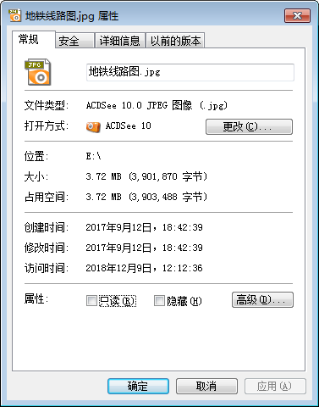
文件的其他属性：
——文件的属性还有哪些？如何查看文件的属性？
修改日期、只读、存档、隐藏、大小
方法：在该文件上右击，在出现的菜单中选择“属性” 命令

Slide 33
文件的下载：
——明确下载需求；尝试多途径下载文件；
1、保存网页 操作：单击“文件”菜单→“另存为”命令
2、保存图形 操作：在图片上右击→“图片另存为”
3、保存文字 操作：选择所需要的文字，单击鼠标右键，在弹出的快捷菜单中选择复制命令，在word（或其他文本编辑软件）编辑区内单击鼠标右键，在弹出的快捷菜单中选择粘贴命令，保存。
4、下载文件 操作：右击要下载的文件，选择“目标另存为”

Slide 34
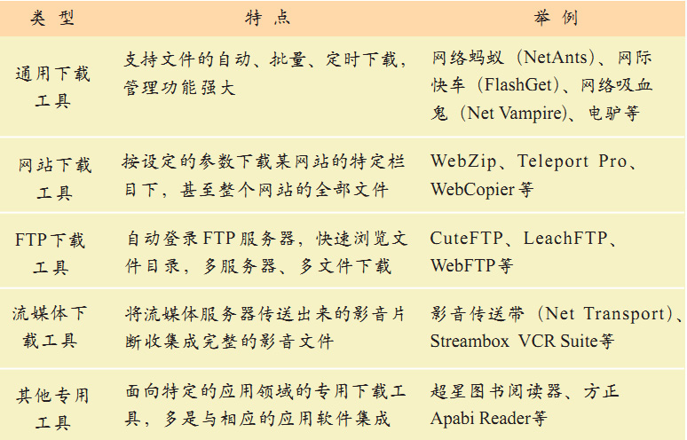
常用下载工具：
——文件下载工具种类繁多、发展迅速，一般都支持断点续传（下载过程
中能接着上次中断的位置继续下载）、多线程（能向服务器发出多个下载
要求，将大文件分成几段同时下载）等技术

Slide 35
《信息技术基础》（必修）
第二章： 信息获取
2.1 信息获取的一般过程
2.2 因特网信息的查找
2.3 文件的下载
2.4 网络数据库的信息检索

Slide 36
网络数据库简介：
——主要指那些经过精心组织的提供网络访问的数据库（也叫WEB数据库）
——专业的网络数据库与搜索引擎相比，具有收录的信息资源专业性较强，主题明确，检索的相关性非常高。一般资源入库前进行严格的定向筛选，质量比较高，具有较高的权威性。数据库中的资源被有效地分类和标识，按照一定的分类体系进行了精心的组织，存取的效率比较高。这些数据库一般都有良好的软硬件支持，可提供稳定可靠的在线访问，故障率较低。

Slide 37
网络数据库信息检索的一般过程：
—— 教材以访问中国普法网为例
Ａ、明确搜索的目标，选择要访问的网络数据库， 登录网站；
Ｂ、进入检索界面，输入关键字，执行搜索；
Ｃ、浏览检索结果，必要时进行二次检索。

Slide 38
使用多样化的网络数据库：
——互联网中的数据库是多姿多彩的，它几乎涉及每一个应用领域，为人们的学习、工作和生活提供了强有力的信息支持，如教育文献查询、交通时刻查询、天气预报查询、数字城市、网络商城的信息查询等等
1、教育资源库
2、学术类的网络数据库：
3、在线图书馆：
4、娱乐欣赏：
5、网上商城：
6、数字城市：

Slide 39
评价网络数据库：
——评价网络数据库时要考虑的因素很多，我们可以从自己的实际需求出发进行适当的评价就可以了，建议考虑下面的几个方面：
1、内容准确无误。
2、范围广深适度。
3、来源权威可靠。
4、更新及时规律。
5、检索方便高效。
6、系统稳定可靠。

